Slide 1

PHÂN TÍCH TẬP DỮ LIỆU GẠO CAMMEO VÀ OSCIKMAN
TRƯỜNG ĐẠI HỌC CẦN THƠ
TRƯỜNG CNTT & TT
BÁO CÁO MÔN HỌC
HỌC PHẦN: KHAI KHOÁNG DỮ LIỆU
MÃ HỌC PHẦN: CT312
Sinh viên thực hiện:
B2113328 Lê Tuấn Đạt
B2113329 Nguyễn Hoàng Điển
B2113341 Phan Minh Tài
Giảng viên hướng dẫn:
TS. Lưu Tiến Đạo

Slide 2
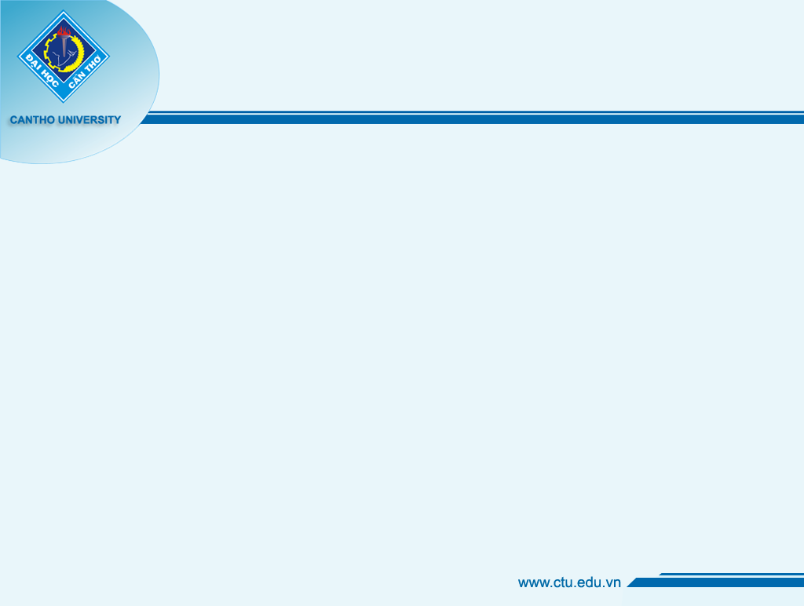
NỘI DUNG
PHẦN I. GIỚI THIỆU ĐỀ TÀI
PHẦN II. NỘI DUNG
PHẦN III. KẾT LUẬN VÀ
HƯỚNG PHÁT TRIỂN

Slide 3
PHẦN I. GIỚI THIỆU ĐỀ TÀI

Slide 4
1. ĐẶT VẤN ĐỀ
Gạo là một trong những nguồn lương thực chính trên toàn thế giới.
Việc phân loại bằng mắt thường gặp nhiều khó khăn.
Đưa các phương pháp học máy vào bài toán phân loại gạo giúp giảm thiểu sai sót do con người gây ra và nâng cao độ chính xác.

Slide 5
2. MỤC TIÊU ĐỀ TÀI
Xây dựng quy trình tiền xử lý dữ liệu
Trực quan hóa dữ liệu
Áp dụng các thuật toán học máy
Đánh giá và tối ưu hóa mô hình
So sánh và phân tích kết quả
Đề xuất ứng dụng thực tế

Slide 6
3. ĐỐI TƯỢNG VÀ PHẠM VI NGHIÊN CỨU
- Đối tượng nghiên cứu: Tập dữ liệu Rice2024, bao gồm các đặc tính vật lý của hai loại gạo phổ biến Cammeo (C) và Osmancik (O).
- Phạm vi nghiên cứu:
+ Tập dữ liệu Rice2024 (Cammeo and Osmancik).
+ So sánh giữa các mô hình học máy.
+ Đánh giá mô hình.
+ Xây dựng web

Slide 7
4. PHƯƠNG PHÁP NGHIÊN CỨU
- Thu thập dữ liệu
- Phân tích và xử lý dữ liệu
- Xây dựng mô hình
- Phân tích kết quả và đánh giá

Slide 8
5. KẾT QUẢ ĐẠT ĐƯỢC
- Xây dựng được mô hình nhận diện hai loại gạo Cammeo và Osmancik.
- Xây dựng được giao diện cho người dùng.

Slide 9
PHẦN II. NỘI DUNG

Slide 10
MÔ TẢ CHI TIẾT BÀI TOÁN
TỔNG QUAN VỀ TẬP DỮ LIỆU
TIỀN XỬ LÝ DỮ LIỆU
TRỰC QUAN HÓA TẬP DỮ LIỆU
TƯƠNG QUAN GIỮA CÁC THUỘC TÍNH
XÂY DỰNG MÔ HÌNH
ĐÁNH GIÁ MÔ HÌNH

Slide 11
1. MÔ TẢ CHI TIẾT BÀI TOÁN
- Mục tiêu: Làm sạch dữ liệu, xây dựng mô hình và xây dựng giao diện có khả năng dự đoán kết quả.
- Sử dụng ba mô hình máy học phổ biến: Decision Tree, Random Forest và Naive Bayes.
- Quy trình phát triển mô hình: Bắt đầu với các bước tiền xử lý dữ liệu, sau đó thử nghiệm với các mô hình khác nhau để tìm mô hình có độ chính xác cao nhất. Sau đó, mô hình được chọn sẽ được sử dụng để triển khai trên giao diện.

Slide 12
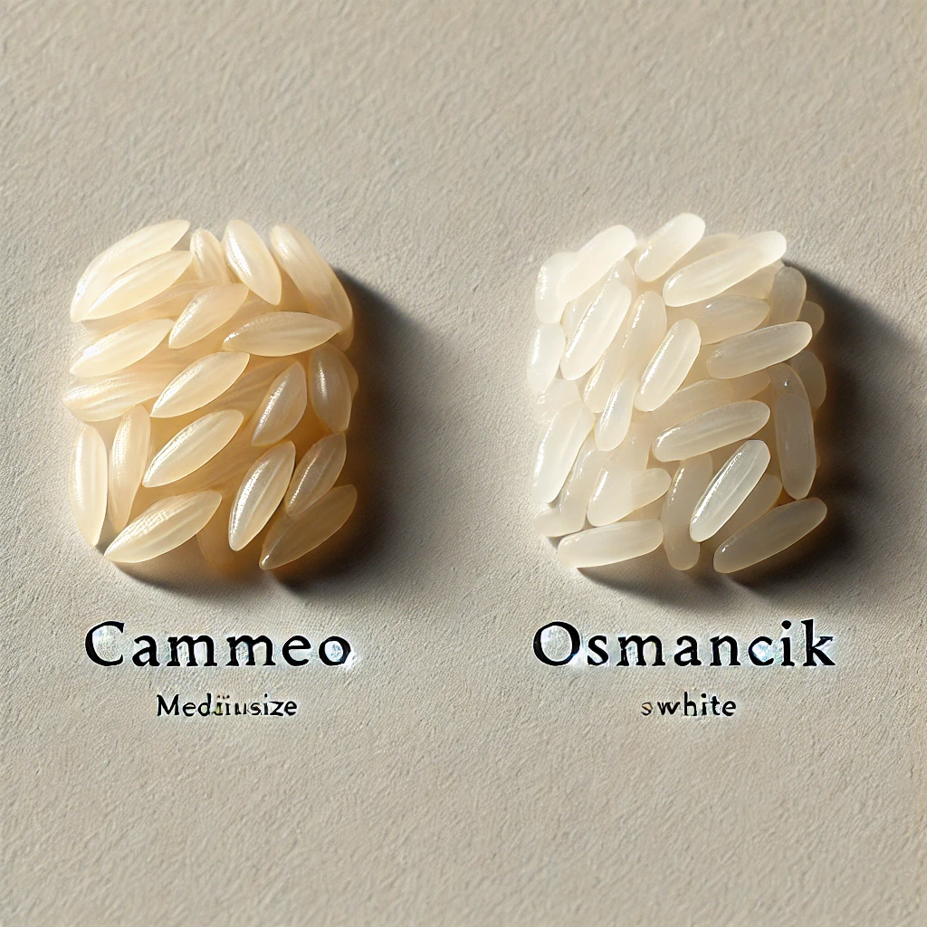
2. TỔNG QUAN VỀ TẬP DỮ LIỆU
- Tập dữ liệu được xây dựng với mục tiêu phân loại hai giống gạo: Cammeo và Osmancik.
- Tổng cộng có 3.810 hình ảnh
hạt gạo chụp cho hai loại.

Slide 13
2. TỔNG QUAN VỀ TẬP DỮ LIỆU
Extent
ID
Convex Area
Nickname
Tập dữ liệu
Rice 2024
Eccentricity
Class
Perimeter
Area
Major Axis Length
Minor Axis Length

Slide 14
3. TIỀN XỬ LÝ DỮ LIỆU
Xóa thuộc tính thừa
Xử lý dữ liệu sai định dạng
Xử lý dữ liệu nhiễu
Xử lý dữ liệu bị thiếu
Chuẩn hóa dữ liệu
Giảm chiều dữ liệu

Slide 15
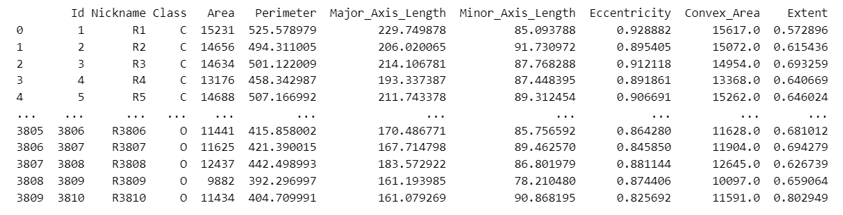
3.1. XÓA THUỘC TÍNH THỪA
- Thuộc tính ID và Nickname mô tả về chỉ số và tên của hàng dữ liệu.
Do hai thuộc tính là không cần thiết nên sẽ bị xóa
Hình. Bộ dữ liệu ban đầu

Slide 16
3.2. XỬ LÝ DỮ LIỆU SAI ĐỊNH DẠNG
- Một hàng dữ liệu có giá trị ở thuộc tính Perimeter bị sai định dạng, nên hàng này sẽ bị loại bỏ ra khỏi tập dữ liệu.
Hình. Hàng dữ liệu chứa giá trị sai định dạng

Slide 17
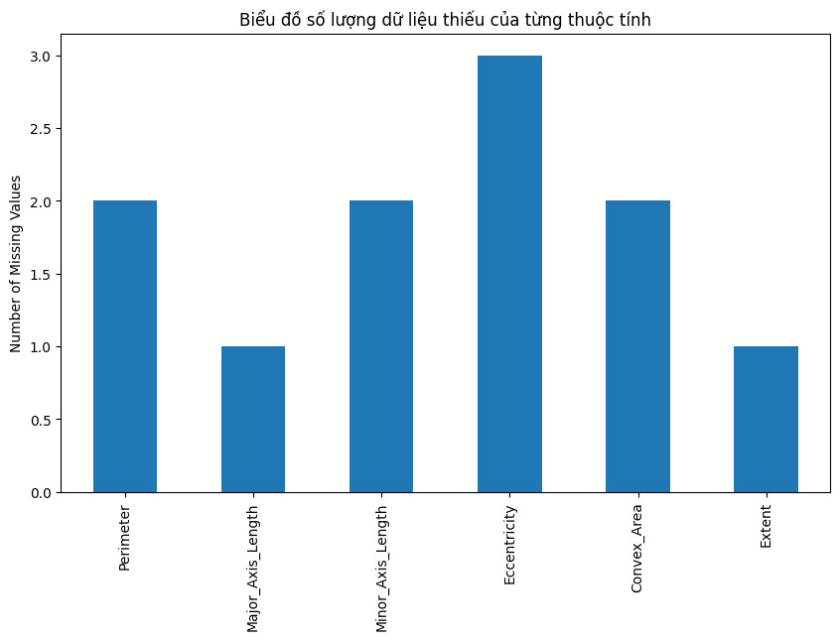
3.3. XỬ LÝ DỮ LIỆU BỊ THIẾU
- Những hàng bị thiếu nhiều thuộc tính sẽ bị xóa. Những hàng chỉ thiếu một giá trị sẽ được điền giá trị trung bình bằng giải thuật Rolling.
Hình. Số lượng dữ liệu thiếu ở các thuộc tính

Slide 18
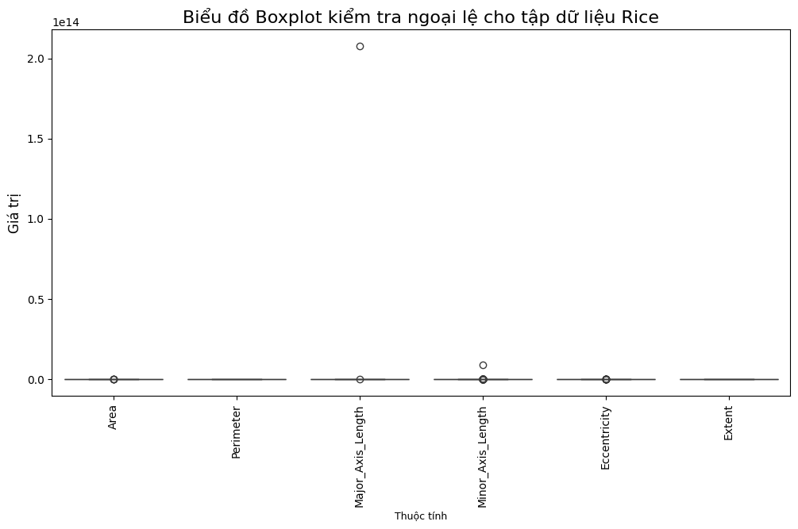
3.4. XỬ LÝ DỮ LIỆU NHIỄU
- Dữ liệu nhiễu là những dữ liệu không chính xác, không liên quan hoặc bị lỗi trong tập dữ liệu.
- Các điểm dữ liệu
nhiễu sẽ được phát hiện
bằng giải thuật Z-score.
Hình. Kiểm tra dữ liệu nhiễu ở các thuộc tính

Slide 19
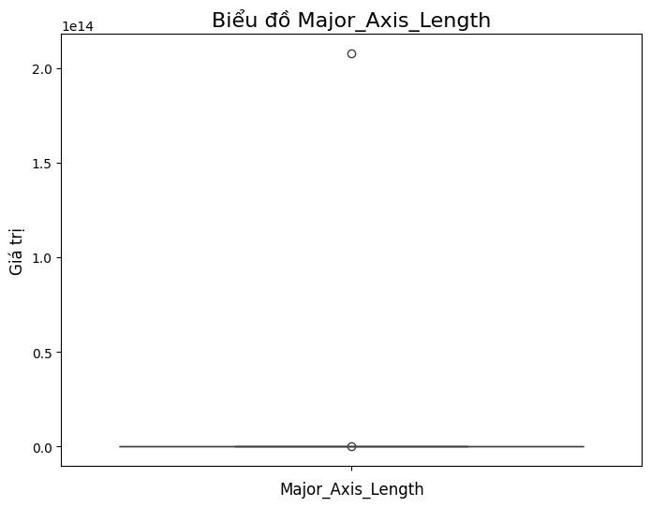
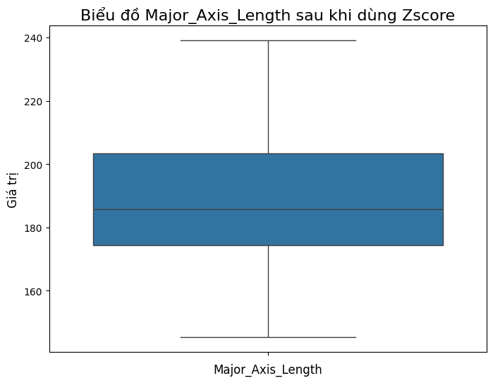
3.4.1. XỬ LÝ NHIỄU Ở CỘT MAJOR_AXIS_LENGTH
Hình. Giá trị ở cột Major_Axis_Length
trước khi xử lý
Hình. Giá trị ở cột Major_Axis_Length
sau khi xử lý

Slide 20
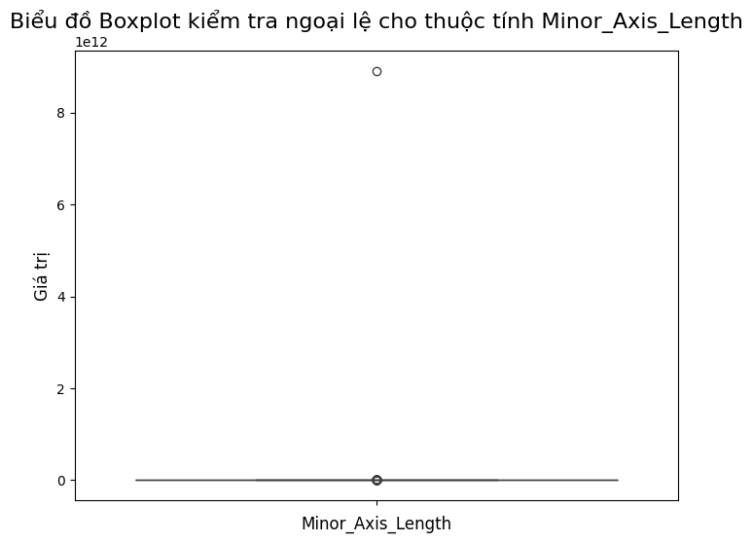
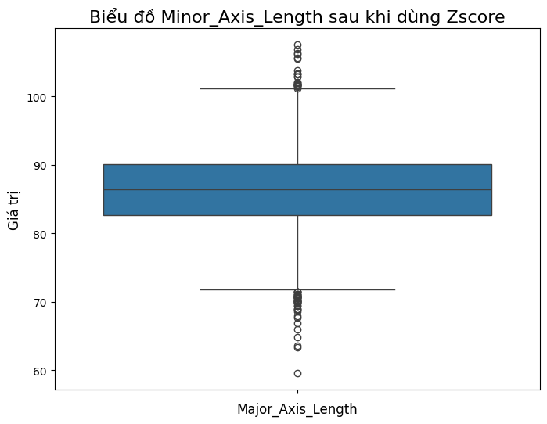
3.4.2. XỬ LÝ NHIỄU Ở CỘT MINOR_AXIS_LENGTH
Hình. Giá trị ở cột Minor_Axis_Length
trước khi xử lý
Hình. Giá trị ở cột Minor_Axis_Length
sau khi xử lý

Slide 21
3.5. CHUẨN HÓA DỮ LIỆU
Chuẩn hóa ở cột nhãn
Chuẩn hóa các thuộc tính

Slide 22
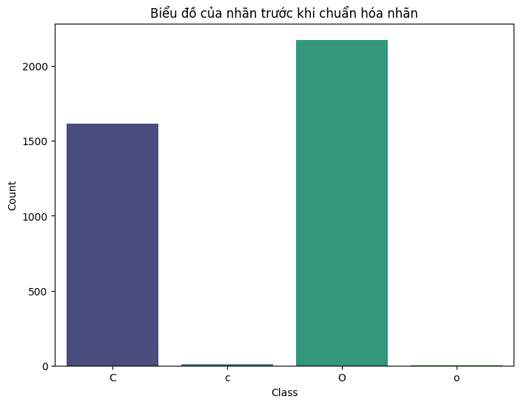
3.5.1. CHUẨN HÓA Ở CỘT NHÃN
Dữ liệu cột Class chỉ có hai loại, nhưng chưa được đồng bộ. Các dữ liệu này sẽ được đổi về cùng tên.
Hình. Các lớp của cột nhãn

Slide 23
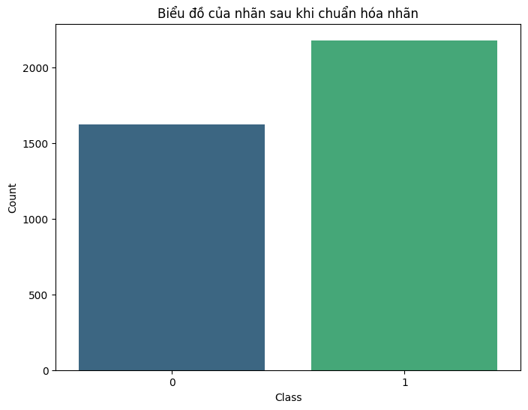
3.5.1. CHUẨN HÓA Ở CỘT NHÃN
Sau khi chuyển về cùng tên, dữ liệu sẽ được đưa về dạng số.
Hình. Các lớp của cột nhãn

Slide 24
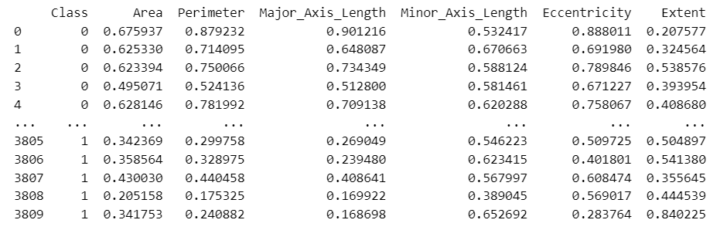
3.5.2. CHUẨN HÓA CÁC THUỘC TÍNH
- Khi các thuộc tính có khoảng giá trị quá khác nhau, mô hình sẽ tập trung vào một số thuộc tính nhất định, làm giảm độ chính xác mô hình.
- Sử dụng phương pháp MinMaxScaler để đưa dữ liệu về khoảng [0,1].
Hình. Dữ liệu sau khi sử dụng MinMaxScaler

Slide 25
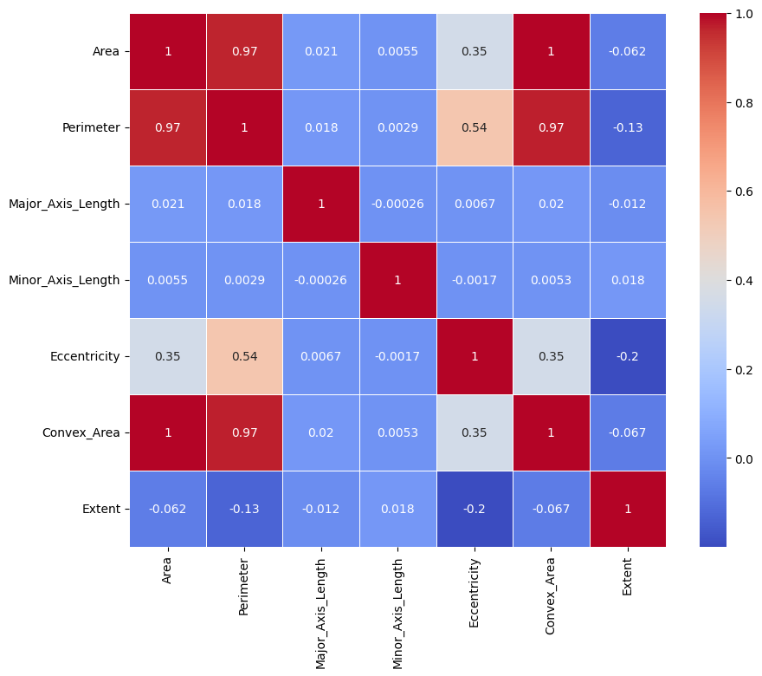
3.6. GIẢM CHIỀU DỮ LIỆU
Khi tồn tại trong dữ liệu các thuộc tính có sự tương đồng với nhau, cần loại bỏ một trong các cột tương đồng để giảm độ phức tạp dữ liệu.
Hình. Ma trận tương quan

Slide 26
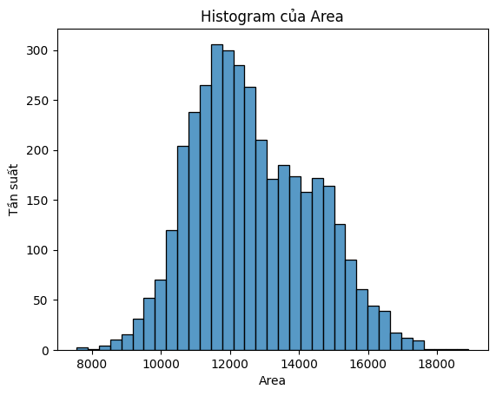
4. TRỰC QUAN HÓA DỮ LIỆU
Hình.Phân phối giá trị cột diện tích

Slide 27
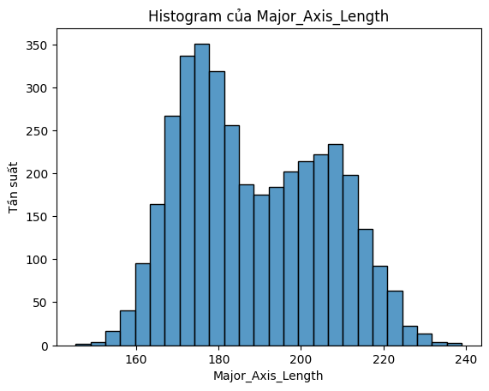
4. TRỰC QUAN HÓA DỮ LIỆU
Hình.Phân phối giá trị cột Major_Axis_Length

Slide 28
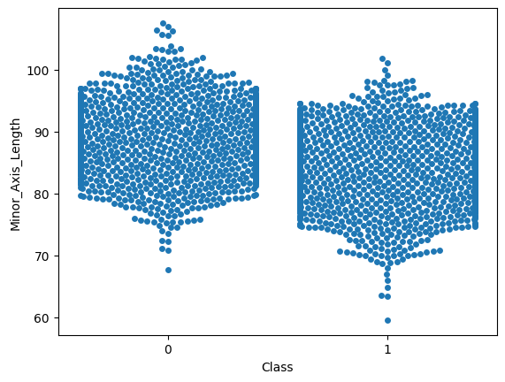
4. TRỰC QUAN HÓA DỮ LIỆU
Hình.Phân phối giá trị cột Minor_Axis_Length

Slide 29
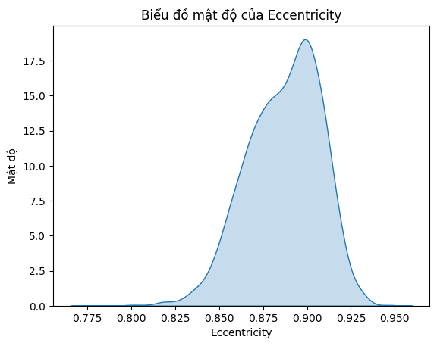
4. TRỰC QUAN HÓA DỮ LIỆU
Hình.Phân phối giá trị cột độ lệch tâm

Slide 30
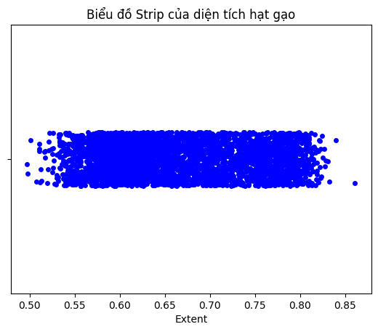
4. TRỰC QUAN HÓA DỮ LIỆU
Hình.Phân phối giá trị cột tỷ lệ mở rộng

Slide 31
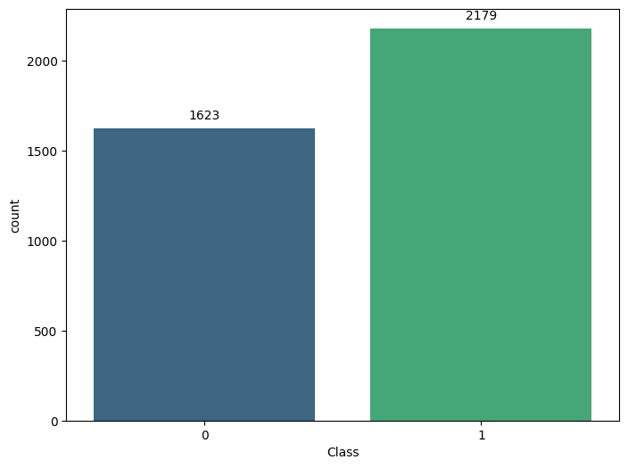
4. TRỰC QUAN HÓA DỮ LIỆU
Hình.Phân phối giá trị cột nhãn

Slide 32
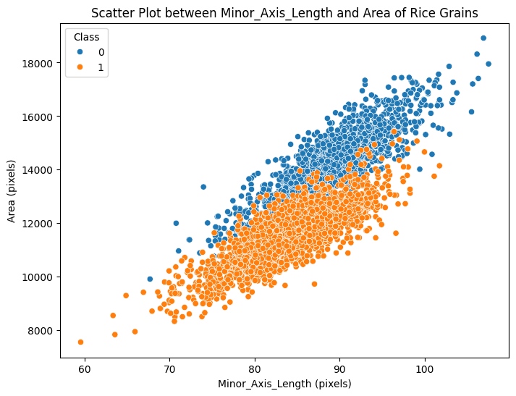
5. TƯƠNG QUAN GIỮA CÁC THUỘC TÍNH
- Chiều dài trục phụ tăng thì diện tích hạt gạo tăng.
- Có sự phân biệt khá rõ ràng giữa hai lớp Cammeo (C) và Osmancik (O).
Hình. Tương quan giữa Minor_Axis_Length
và Area

Slide 33
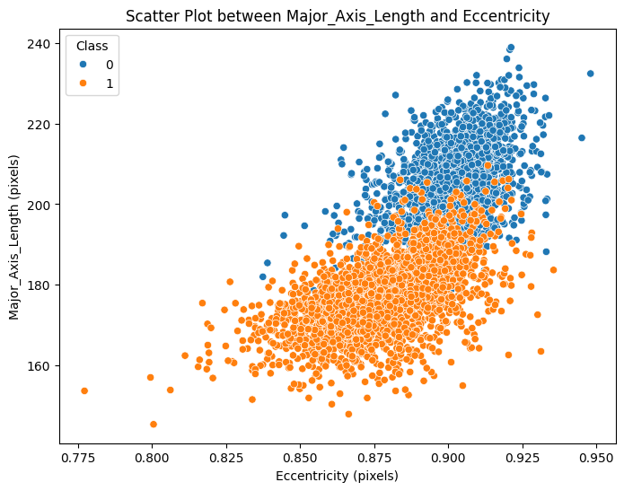
5. TƯƠNG QUAN GIỮA CÁC THUỘC TÍNH
Hình. Tương quan giữa Major_Axis_Length
và Eccentricity

Slide 34
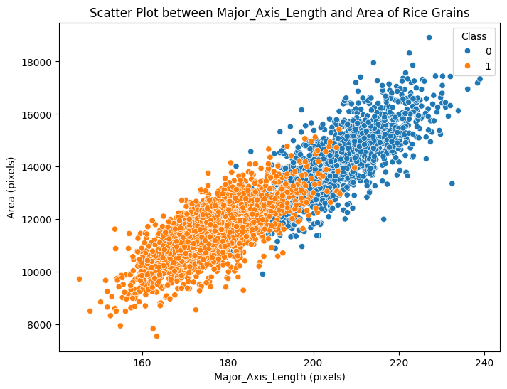
5. TƯƠNG QUAN GIỮA CÁC THUỘC TÍNH
- Chiều dài trục chính tăng thì diện tích hạt gạo tăng.
- Có sự phân biệt khá rõ ràng giữa hai lớp Cammeo (C) và Osmancik (O).
Hình. Tương quan giữa Major_Axis_Length
và Area

Slide 35
6. XÂY DỰNG MÔ HÌNH
- Dữ liệu được chia thành tập huấn luyện và tập kiểm tra với tỷ lệ 70/30 thông qua hàm train_test_split.
- Sử dụng ba mô hình sau:
+ RandomForest với n_estimators=100.
+ Decision Tree có độ sâu tối đa giới hạn ở 100.
+ Naive Bayes (Gaussian Naive Bayes).

Slide 36
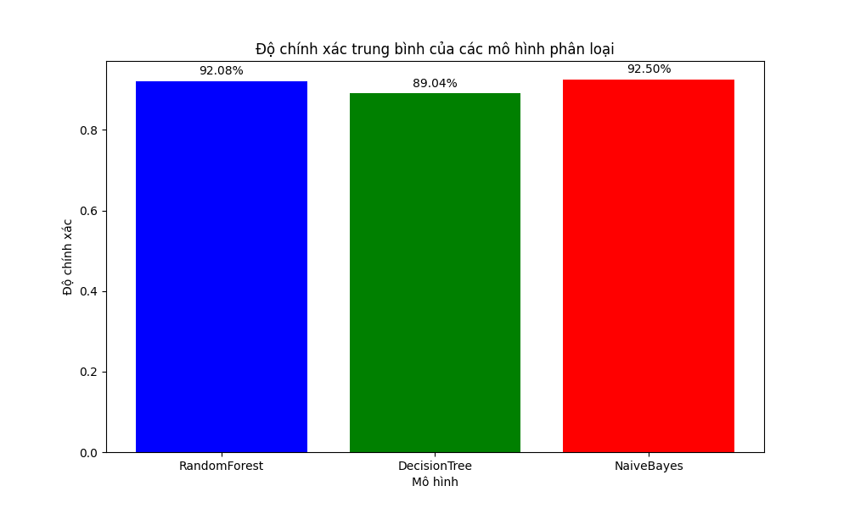
7. ĐÁNH GIÁ MÔ HÌNH
Hình. Chỉ số Accuracy sau khi huấn luyện 20 lần

Slide 37
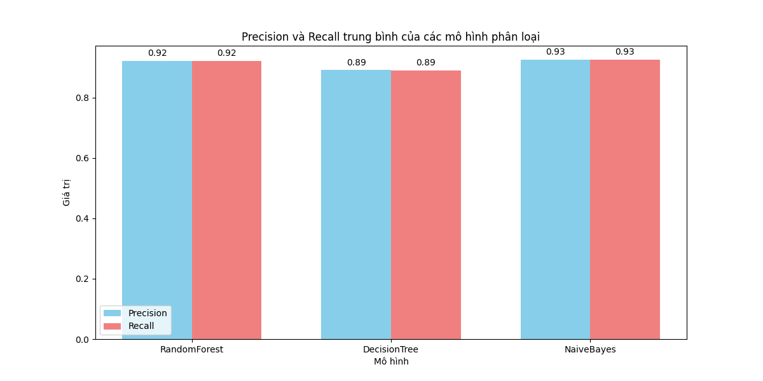
7. ĐÁNH GIÁ MÔ HÌNH
Hình. Chỉ số Precision và Recall sau khi huấn luyện 20 lần

Slide 38
PHẦN III.
KẾT LUẬN VÀ HƯỚNG PHÁT TRIỂN

Slide 39
I. KẾT LUẬN
KẾT QUẢ ĐẠT ĐƯỢC
Xây dựng được quy trình tiền xử lý dữ liệu
Thử nghiệm trên nhiều mô hình và có kết quả khá cao
Xây dựng được giao diện nhận diện giống gạo

Slide 40
I. KẾT LUẬN
HẠN CHẾ
Chưa kiểm chứng được các giống gạo khác
Chưa bao quát các yếu tố khác như kết cấu, màu sắc, .v.v.
Khả năng ứng dụng trực tiếp của hệ thống đối với quy trình phân loại thực tế còn hạn chế

Slide 41
II. HƯỚNG PHÁT TRIỂN
Mở rộng tập dữ liệu từ các giống gạo khác
Sử dụng dữ liệu ảnh thay vì dữ liệu đã qua xử lí
Sử dụng các mô hình học sâu

Slide 42
DEMO CHƯƠNG TRÌNH

Slide 43

CẢM ƠN THẦY ĐÃ LẮNG NGHE!

